Slide 1

Medicinski fakultet Univerziteta u Banjoj Luci
ČISTOĆA I ISTROŠENOST MOBILNIH ZUBNIH PROTEZA
Azra Pirović
azra.pirovic@student.med.unibl.org

Slide 2
UVOD
Mobilne proteze nadoknađuju izgubljene zube i okolna tkiva bezubih i parcijalno bezubih pacijenata
Vremenom dolazi do trošenja materijala, apsorpcije pigmenata, nastanka mehaničkih oštećenja itd.
Stoga je važno redovno održavanje i praćenje njihovog stanja

Slide 3
ČISTOĆA MOBILNIH PROTEZA
Nečišćenje proteza dovodi do nakupljanja mikoorganizama, plaka i naslaga
Mogu nastati različite promjene na sluznici:
  kandidijaza – protetski stomatitis,
  kariozne destrukcije zuba nosača kukica,
  parodontitis zuba nosača kukica.
Najvažnija je učestalost održavanja higijene proteza, način i sredstva koja se primjenjuju

Slide 4
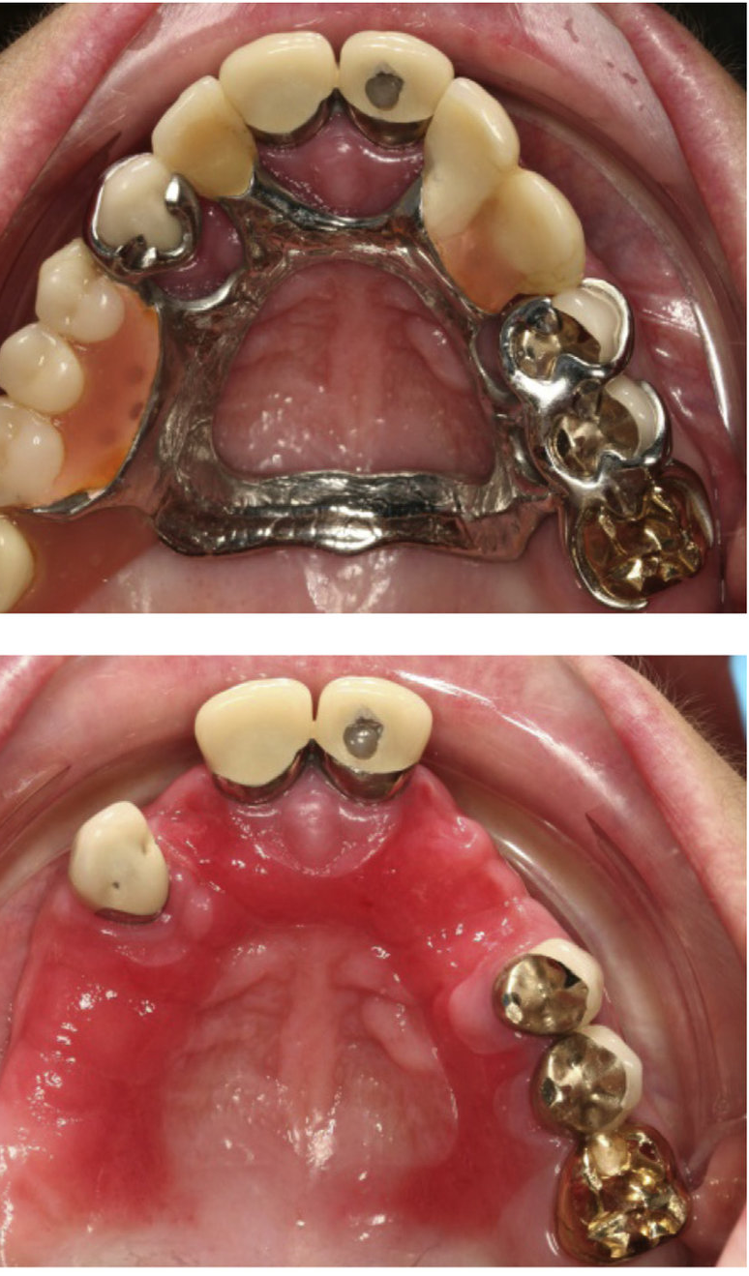
Slika 1. Protetski stomatitis ¹
¹ Cieplik, Fabian & Hiller, Karl-Anton & Schmalz, Gottfried & Mittermüller, Pauline & Buchalla, Wolfgang. (2021). Non-allergy-related dental and orofacial findings in 625 patients reporting on adverse effects from dental materials. Dental Materials. 37. 10.1016/j.dental.2021.06.012.

Slide 5
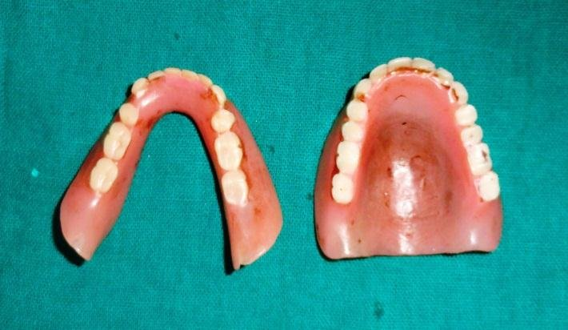
ISTROŠENOST MOBILNIH PROTEZA
Istrošenost proteza se odnosi na postepeno habanje i gubitak materijala proteze tokom vremena
To može uticati na funkcionalnost i estetiku proteza
Slika 2. Istrošene okluzalne plohe akrilatnih zuba na gornjoj i donjoj totalnoj protezi²
²Mattoo, Khurshid & Mahajan, Puneet. (2014). Increasing the Durability of Food Platform Area in Complete Denture Prosthesis: A Clinical Case Report. 1. 56-60.

Slide 6
MATERIJALI I METODE
Uzorak: 30 pacijenata sa protezama (totalnim/parcijalnim)
Analizirani parametri:
Stepen čistoće proteza – prema DCI indeksu
Istrošenost proteza
Faktori uzeti u obzir tokom analize:
Starost proteza (vrijeme proteklo od predaje proteza), prisustvo fiksnih nadoknada u suprotnoj vilici, navike skidanja proteza tokom noći, dob i spol pacijenata.

Slide 7
REZULTATI
Nijedan od pacijenata (0%) ne pokazuje potpuno odsustvo nečistoća na svojim protezama
Najveći dio ispitanika (50%) ima umjerenu količinu nečistoća na protezama

Slide 8
Stepen čistoće proteza | Broj pacijenata
Stadij 0 | 0 | 0.00%
Stadij 1 | 4 | 13.33%
Stadij 2 | 9 | 30.00%
Stadij 3 | 15 | 50.00%
Stadij 4 | 2 | 6.67%
Tabela 1. Stepen čistoće proteza

Slide 9
Grafik 1. Istrošenost proteza

Slide 10
Grafik 2. Starost proteza

Slide 11
Grafik 3. Navike skidanja proteza tokom noći

Slide 12
DISKUSIJA
Rezultati ukazuju na potrebu za boljom edukacijom pacijenata o pravilnom održavanju higijene proteza
Autori sličnih radova pokazuju da vlada nedovoljno znanje i educiranost pacijenata o pravilnom održavanju proteza
Sa starenjem, smanjuje se sposobnost finih motornih pokreta, što dovodi i do manje efikasnog održavanja higijene proteza

Slide 13
Prisustvo fiksnih nadoknada u suprotnom zubnom luku može povećati pritisak na proteze i ubrzati njihovo trošenje
Navike skidanja proteza tokom noći takođe imaju značajan uticaj na stepen istrošenosti proteza, naročito kod starijih pacijenata koji proteze nose i dok spavaju
Starije proteze, sa dužim periodom korištenja, često pokazuju veći stepen istrošenosti

Slide 14
ZAKLJUČAK
Stepen čistoće proteza kod ispitanika nije na zavidnom nivou
To ukazuje na potrebu za adekvatnijim instrukcijama za pacijente u vezi sa održavanjem higijene proteza, te prevencije nastanka proteznog stomatitisa i drugih promjena
Ograničavajući faktor ove studije je mala veličina uzorka, te rezultati ne mogu biti generalizirani

